Slide 1

Nama Project
Nama Student

Slide 2


Overview Project
Judul Project 1
Ratih Malini
Deskripsi project
Judul Project 2
Education
Deskripsi project
S1 Sistem Informasi – Universitas Indonesia 2008 - 2012
Judul Project 3
Deskripsi project
Working
BKB Nurul Fikri 2010 – 2020
BKPSDM Kota Serang 2021 - Sekarang
Judul Project 4
Deskripsi project

Slide 3
Project Background

Slide 4
Deskripsikan proyek secara umum, termasuk tujuan utama dan hasil yang diharapkan. Jelaskan mengapa proyek ini penting dan siapa yang akan diuntungkan.

Slide 5
Problem Statement

Slide 6
Bagian yang menjelaskan masalah spesifik yang ingin dipecahkan oleh proyek ini. Dalam bagian ini, Anda harus menyatakan dengan jelas dan spesifik masalah yang dihadapi serta tujuan proyek ini harus dijabarkan dengan jelas, termasuk bagaimana Anda berencana mengukur kesuksesan proyek melalui metrik.

Slide 7
Data Platform Understanding

Slide 8
Mulailah dengan mengidentifikasi sumber data dan metode pengambilannya, lalu hubungkan data tersebut ke tempat tujuan seperti data warehouse. Pahami cara menggunakan data untuk visualisasi dengan alat seperti Grafana atau Metabase. Untuk contoh, lihat proyek di https://github.com/thosangs/dibimbing_spark_airflow

Slide 9
Data Understanding

Slide 10
Jelaskan sumber dan jenis data yang digunakan, termasuk struktur dan jumlah data. Sertakan cara pengumpulan data dan tinjau kualitas data, seperti masalah data yang hilang atau duplikasi.

Slide 11
1. Sumber Data : https://www.kaggle.com/datasets/oktayrdeki/traffic-accidents/data
Dataset berisi tentang kecelakaan lalu lintas di beberapa wilayah di waktu tertentu beserta penyebabnya.
2. Jenis Data
a. Struktur : format csv
b. Jumlah Data : terdiri dari 24 kolom dan 209.307 baris
crash_date : tanggal terjadinya kecelakaan
traffic_control_device : jenis perangkat yang mengontrol lalu lintas
weather_condition : kondisi cuaca
lighting_condition : kondsisi pencahayaan
first_crash_type : jenis kecelakaan awal
trafficway_type : jenis jalan
alignment : penataan jalan
roadway_surface_cond : kondisi permukaan jalan
road_defect : jenis kerusakan di permukaan jalan
crash_type : jenis keseluruhan kecelakaan
intersection_related_i : terkait persimpangan jalan atau tidak
damage : tingkat kerusakan
prim_contributory_cause : penyebab utama
num_units : jumlah kendaraan
most_severe_injury : cedera paling parah
injuries_total : jumlah yang cedera
injuries_fatal : jumlah cedera paling fatal
injuries_incapacitating : jumlah cedera yang parah
injuries_non_incapacitating : jumlah cedera yang tidak parah
injuries_reported_not_evident : jumlah cedera yang dilaporkan tapi belum jelas
injuries_no_indication : jumlah kasus tanpa indikasi cedera
crash_hour : jam terjadi kecelakaan
crash_day_of_week : jumlah hari kecelakaan per minggu
crash_month : bulan terjadi kecelakaan

Slide 12
3. Cara Pengumpulan Data
a. Tinjau kualitas data (masalah data yang hilang atau duplikasi)

Slide 13
Transformation & Consideration

Slide 14
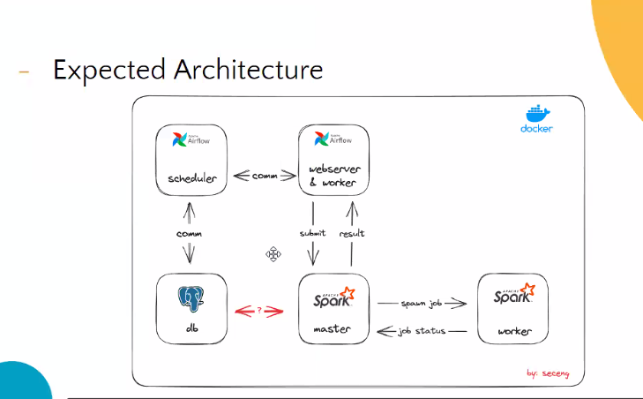
Pahami kebutuhan latensi (batch atau streaming) dan pilih alat pengolah data yang sesuai berdasarkan ukuran data, seperti Apache Spark untuk data besar. Jelaskan opsi dan platform yang tersedia, serta sertakan diagram arsitektur untuk transformasi data.

Slide 15
Data Modeling (Business)

Slide 16
Memahami bagaimana membuat tabel yang sesuai dengan kebutuhan bisnis serta membuat tabel yang efektif dan efisien dalam penyimpanan dan pengolahan data (Partition & Clustering)

Slide 17
Conclusion & Recommendation

Slide 18
Memberikan conclusion bahwa platform mampu mengolah dan menyajikan data serta menjelaskan keterbatasan dari platform yang digunakan.

Slide 19
Terima
Kasih.

